Slide 1

Оптика

Slide 2
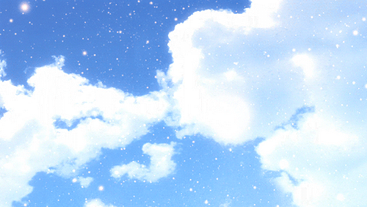
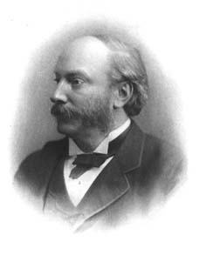
Исторические факты и основные законы геометрической оптики
Cиние лучи, падающие на Землю от Солнца, рассеиваются молекулами воздуха примерно в 6 раз сильнее красных, поэтому небо выглядит голубым, а солнце тем краснее, чем оно ближе к горизонту.
Подобным образом объяснил голубой цвет неба в 1871 году знаменитый английский математик и физик Джон Уильям Страт (по отцу - лорд Рэлей).

Slide 3
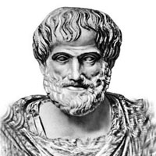
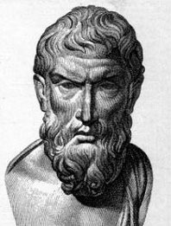
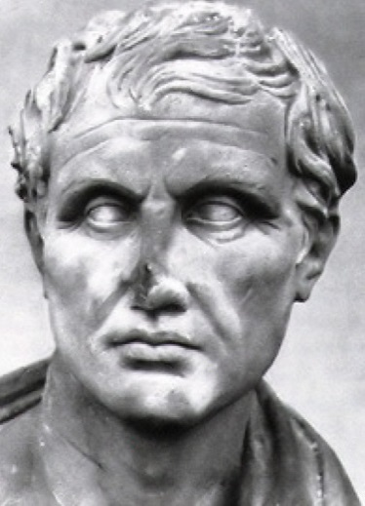
Другая точка зрения заключалась в том, что лучи испускаются светящимся телом и, достигая человеческого глаза, несут на себе отпечаток светящегося предмета.
Такой точки зрения придерживались атомисты Демокрит, Эпикур, Лукреций.
Демокрит
Эпикур
Лукреций

Slide 4
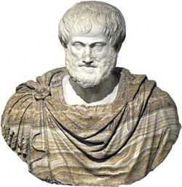
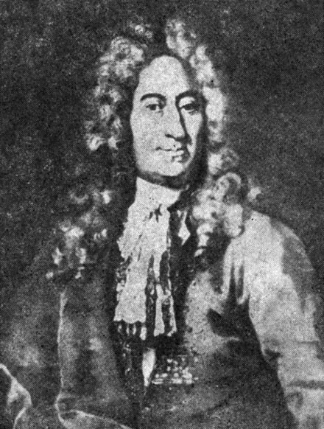
Аристотель тоже высказал свою точку зрения по поводу природы света. Он рассматривал свет как распространяющееся в пространстве действие или движение. В дальнейшем его взгляды на природу света положили начало волновой теории света.
Огромную роль в развитии оптики сыграло определение скорости света. Впервые скорость света была определена датским астрономом Олафом Ремером (1644-1710) в 70-х годах XVII века.
Аристотель
Олаф Ремер

Slide 5
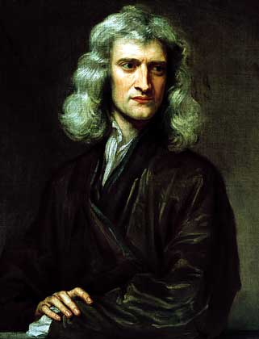
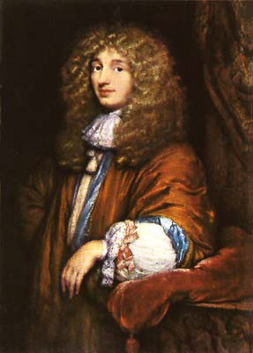
В XVII веке происходит окончательное формирование двух противоположных теорий света
Корпускулярная теория
Волновая теория
Ньютон
Гюйгенс

Slide 6
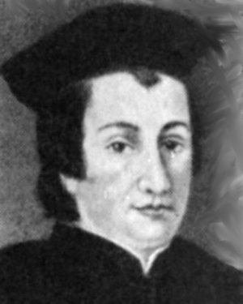
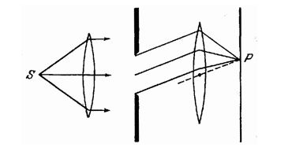
Первое открытие, свидетельствующее о волновой природе света, было сделано итальянским ученым Франческо Гримальди (1618-1663). Открытое им явление ученый назвал дифракцией.
Дифракцией света называется явление огибания световыми волнами малых препятствий, встречающихся на пути их распространения.
Ф. Гримальди

Slide 7
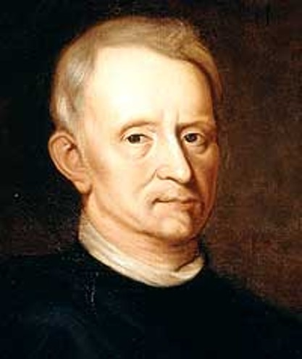
Очень важным открытием, относящимся к физической оптике, было также открытие интерференции света. Важная роль в исследовании интерференции принадлежит английскому физику Роберту Гуку (1635-1703).
Интерференция волн – это явление, возникающее в результате процесса наложения нескольких когерентных волны и заключающееся в усилении колебаний в одних участках пространства и ослаблении – в других.
Р. Гук

Slide 8
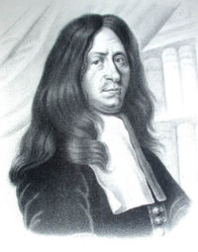
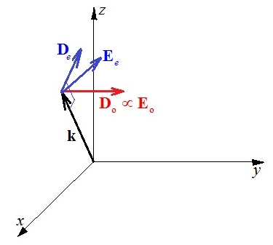
Бартолин же открыл явление двойного лучепреломления в кристалле исландского шпата. Он обнаружил, что если смотреть на какой-либо предмет через кристалл исландского шпата, то видно не одно, а два изображения, смещенные друг относительно друга.
Э. Бартолин

Slide 9
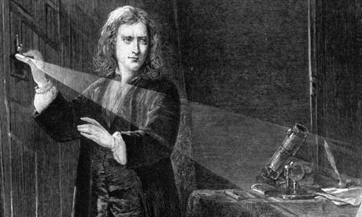
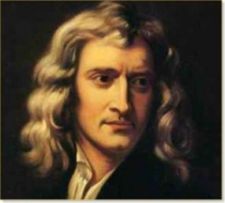
Первым, кто смог разобраться в явлении разложения белого света призмой в спектр, был Исаак Ньютон. В 60-е годы XVII века он открыл явление дисперсии света и простых цветов.

Slide 10
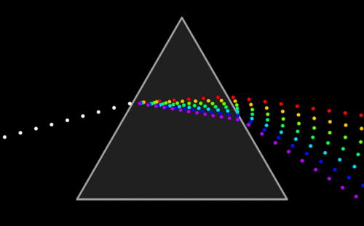
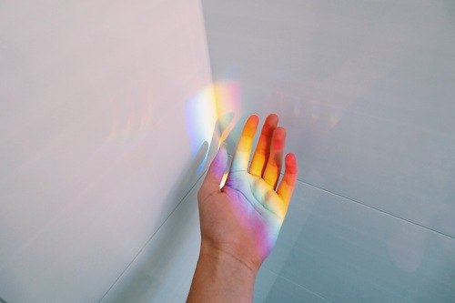
Дисперсия света — это явление, обусловленное зависимостью абсолютного показателя преломления вещества от частоты (или длины волны) света (частотная дисперсия), или, то же самое, зависимость фазовой скорости света в веществе от длины волны (или частоты).

Slide 11
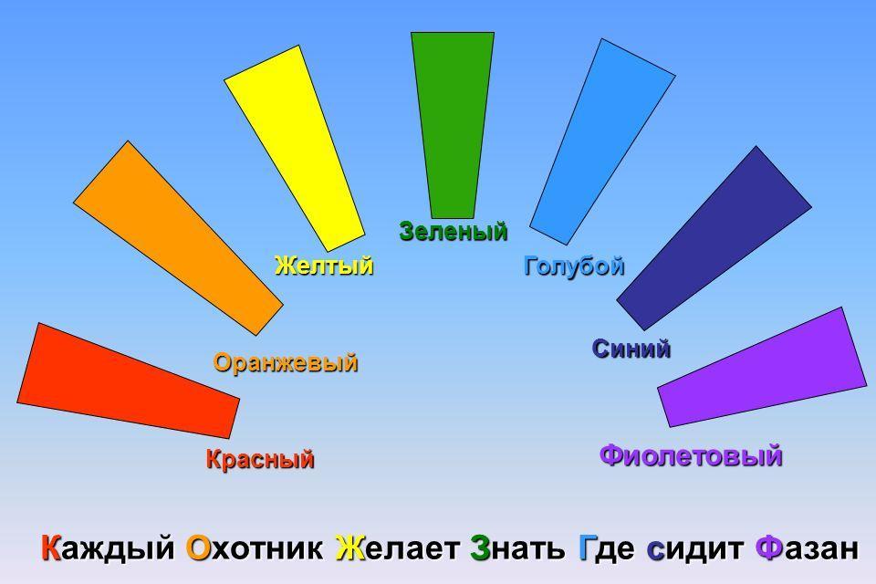
Для того чтобы запомнить чередование цветов в спектре, обычно предлагают запомнить следующую фразу: «Каждый Охотник Желает Знать Где Скрывается Фазан», где заглавные буквы каждого слова являются первыми буквами в названии соответствующего цвета.

Slide 12

Оптика
Оптика - раздел физики, в котором изучаются закономерности световых (оптических) явлений, природа света и его взаимодействие с веществом.
Геометрическая оптика — раздел оптики, изучающий законы распространения света в прозрачных средах и принципы построения изображений при прохождении света в оптических системах.

Slide 13
Закон отражения света
Закон отражения света определяет взаимное расположение падающего луча, отраженного луча и перпендикуляра к поверхности, восстановленного в точке падения.
α
γ

Slide 14
Закон преломления света
Луч, распространяющийся в первой среде и достигающий границы, называется падающим лучом. Он составляет с перпендикуляром к границе, проведенным через точку падения, угол a, называемый углом падения. Луч, прошедший во вторую среду, называют преломленным лучом. Угол b, который этот луч образует с тем же перпендикуляром, называют углом преломления.
α
β

Slide 15
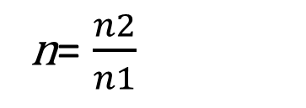
Показатель преломления
Показатель преломления среды относительно вакуума называют абсолютным показателем преломления этой среды. Он равен отношению синуса угла падения к синусу угла преломления при переходе светового луча из вакуума в данную среду. Относительный показатель преломления n связан с абсолютными показателями n2 и n1 первой среды соотношением:
n= $\frac{n2}{n1}$

Slide 16
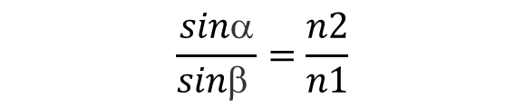
Преломление света
Поэтому закон преломления может быть записан следующим образом:
$$\frac{sin\text{a}}{sin\text{b} }=\frac{n2}{n1}$$
α
γ
α
γ
n1
n1<n2
n1
n1>n2
n2
n2
β
β

Slide 17
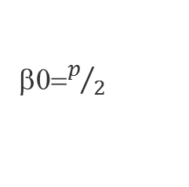
Полное внутреннее отражение света
При угле падения a > a0 преломленный пучок исчезнет, и весь свет отражается от границы раздела, т.е. происходит полное отражение света.
n1>n2
β0=$p/2$
n2
β1
n1
α2
γ
α0
α1

Slide 18
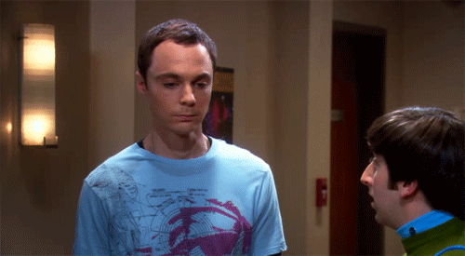
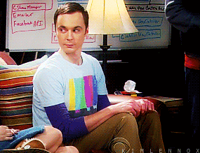
Спасибо за внимание!

